Slide 1
Разработка экспертных систем
Лекция 16

Slide 2
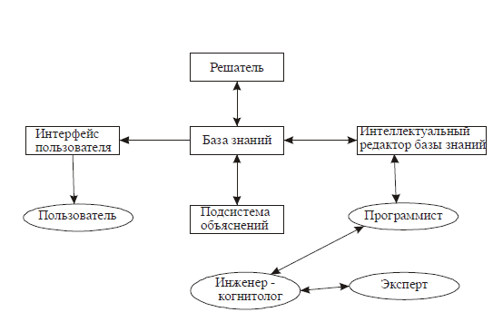
Структура экспертной системы

Slide 3
Разработчики
Эксперт
Программист
Инженер-когнитолог
Пользователь

Slide 4
Режимы работы
Приобретение знаний
Консультации

Slide 5
Обучение
Коэффициент доверия

Slide 6
Возможность разработки ЭС
существуют эксперты в данной области;
эксперты сходятся в оценке предлагаемого решения;
эксперты способны вербализовать и объяснить используемые ими методы
решение задачи требует только рассуждений, а не действий;
задача не должна быть слишком трудной;
задача хотя и не должна быть выражена в формальном виде, но все же должна относиться к достаточно «понятной» и структурированной области, т.е. должны быть выделены основные понятия, отношения и известные (хотя бы эксперту) способы получения решения задачи;
решение задачи не должно в значительной степени использовать «здравый смысл»

Slide 7
Оправданность разработки ЭС
решение задачи принесет значительный эффект, например экономический;
использование человека-эксперта невозможно;
при передаче информации эксперту происходит недопустимая потеря времени или информации;
необходимость решать задачу в окружении, враждебном для человека.

Slide 8
Соответствие методам ЭС
может быть естественным образом решена посредством манипуляции с символами (т.е. с помощью символических рассуждений), а не манипуляций с числами, как принято в математических методах и в традиционном программировании;
должна иметь эвристическую, а не алгоритмическую природу
должна быть достаточно сложна
должна быть достаточно узкой, чтобы решаться методами ЭС, и практически значимой.

Slide 9
Концепция быстрого прототипа
Прототипы должны удовлетворять двум противоречивым требованиям: с одной стороны, они должны решать типичные задачи конкретного приложения, а с другой - время и трудоемкость их разработки должны быть весьма незначительны

Slide 10
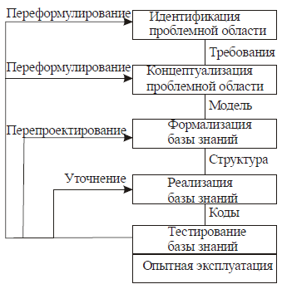
Этапы разработки

Slide 11
Классификация ЭС
По решаемой задаче
По связи с реальным временем

Slide 12
Решаемые задачи
Интерпретация данных
Диагностирование
Мониторинг
Проектирование
Прогнозирование
Сводное Планирование
Обучение
Управление

Slide 13
По связи с реальным временем
Статические ЭС.
Квазидинамические.
Динамические ЭС.

Slide 14
Преимущества ЭС
Постоянство
Лёгкость передачи
Устойчивость и воспроизводимость результатов
Стоимость

Slide 15
Причины остановки развития ЭС
Передача экспертным системам «глубоких» знаний о предметной области является большой проблемой.
Экспертные системы неспособны предоставить осмысленные объяснения своих рассуждений, как это делает человек.
Отладка и тестирование любой компьютерной программы является достаточно трудоемким делом, но проверять экспертные системы особенно тяжело..
Неспособны к самообучению.

